Slide 1
Overview
稳定性：冲突资源、Android版本代码适配
启动性能：线程滥用
包瘦身：无用代码/资源/模块引用、静态链接 STL
工程效能：构建速度、
新版本os适配
其他：新权限、隐私合规、最小支持os版本
Kotlin 构建优化

Slide 2
Kotlin 构建优化
构建缓存：构建缓存是缓存任务输出并在任务输入未更改时重用它们的行为。可以通过 org.gradle.caching=true Gradle 属性为本地构建
（缓存位于 ~/.gradle 中）启用它，并且可以远程启用它以跨多个工作区（CI、开发人员机器等）共享缓存的构建。
- Wire Gradle 插件会破坏远程构建缓存，因为它使用绝对路径。避免将其放在热构建路径上。可能还有其他具有类似问题的 Kotlin 生成插件。
- Kotlin 经常破坏远程构建缓存，因为它在某些地方使用绝对路径。kotlinStdlibClasspath 是 KaptWithoutKotlincTask 中的一个输入属性。
它导致缓存未命中，因为它默认使用绝对路径敏感性。它应该使用@CompileClasspath 进行注释，以允许缓存可重定位。
- Kotlin 构建缓存条目经常会破坏增量编译。
- Gradle 构建缓存条目只能在相同的主要 JDK 版本中使用。这意味着针对 JDK 8 但分别使用 JDK 8 和 11 构建的两个构建将产生不兼容的缓存条目。
这也适用于 JavaCompile 任务。请注意，可以一直构建 Kotlin 直到 JDK 16，但可能需要一些额外的 Gradle 守护程序 JVM 参数才能使其工作。
- 有很多人推断，为 Kotlin 编译任务禁用（远程）构建缓存对他们来说是一种净收益，因为增量构建因此更可靠。
增量编译：
- 任何纯 Java 项目将直接或传递地破坏依赖它们的每个项目中的增量编译。应该在这些项目中添加一个简单的私有未使用 Kotlin 文件，
以确保 kotlinc 生成增量数据。这也适用于仅资源项目，因为它们有效地使用其 R.java/R.jar 文件和可能生成的 ViewBinding 文件生成纯 Java项目。
- 如果任何注释处理器生成不确定的输出，这将破坏构建缓存。注意不要这样做，但值得仔细检查一次有人从 jitpack 添加的随机一个。
一个典型的例子是排序不匹配或不确定的名称。
- 非增量注释处理虽然仍与“增量”IC 兼容，但显然会减慢您的构建速度。
- 任何资源“ABI”更改（新资源、已删除等）也是对代码的破坏性 ABI 更改，并且 kotlinc 将以非增量方式重新编译。
任务配置：
- Gradle AbstractCompile 任务（即 KotlinCompile）对类路径 jar 排序很敏感。即使类路径中有不同的 jar A、B 和 C 用于 KotlinCompile 任务，
如果它们在类路径中的顺序发生更改，它也会失效。
- 如果在 KotlinCompile 任务中添加 freeCompilerArgs，请务必添加到现有列表中，不要替换它。否则，您可能会不小心替换/清除现有参数。
- KotlinCompile 任务继承 Gradle 的源/目标兼容性属性，但不使用它们。 Gradle 仍然使用它们作为输入，因此将它们设置为“未使用”之类的东西很有用。
- KaptWithoutKotlincTask 在构造/配置期间急切地解决依赖关系。
Kapt：
- Kapt 非常容易受到类路径更改的影响。即使它们是上游依赖项的实现依赖项，这也适用，因此最好尽可能避免传递依赖项
（即拆分为 api/impl 项目，仅依赖于 api）。任何参与存根生成的东西都会影响它的渐进性。
- Kapt 不支持对生成的 Kotlin 代码进行多轮处理。只有 Java 代码，因为它已移交给 javac。
- Kapt 在它注册的所有配置上运行它的任务，包括main和test源集。这意味着 kapt 可能会在您的测试中运行，即使它不需要。
模块化。增量编译总是比不编译慢。拆分整体子项目并避免构建瓶颈。
如果缓存条目错误，可以使用 --rerun-tasks 重建以强制任务重新运行并填充新的缓存条目。
测试缓存问题的最简单方法是：
- 使用 --scan 运行相同的构建两次，看看哪些任务没有被缓存。
- 解决 #1 后，在不同位置有两个项目克隆并使用 --scan 运行相同的构建，然后比较它们以查看哪些任务未缓存。

Slide 3
APK构建过程
工程配置：proguard无用keep检测、proguard全局配置检测、模块snapshot版本号检测、模块不匹配关系检测、
模块被依赖关系检测、模块包含proguard检测、
manifest：权限检测、全局配置检测、导出组件检测、缺失组件引用检测、权限归属模块检测、
Java代码：代码同名类检测、不兼容检测、使用检测、硬编码检测、模块包含代码检测、模块包含代码资源检测、
组件包含模块检测、
资源：冲突资源监测、无用资源检测、非法资源检测、模块包含资源检测、
动态连结库so：abi兼容性检测、重复so检测、冲突so检测、so无用导出符号检测、so引用检测、模块包含so检测、

Slide 4
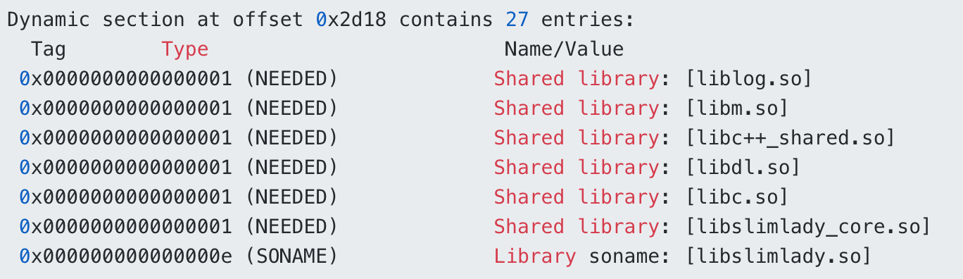
动态连结库so背景
c++标准模版库（STL)：libc++。LLVM的libc++是STL规范的一种实现，Android 5.0及以后版本os便开始使用此STL，更近一步，
在ndkr18开始成为唯一可用STL。因此，libc++也是Android官方指定STL；
静态链接。静态链接会将使用到的stl中代码，链接（拷贝）到so中；
动态链接。在链接时，并不会将stl代码拷贝到so中，而是将使用到的STL符号，保存在so的动态链接符号表中，
在运行时绑定并调用这些STL中的符号（位于STL的so中）。
当app只有一个so时，建议使用静态链接方式，以减小包尺寸；当app包含多个so时，全部使用静态链接，stl代码实现会拷贝多份到不同so中，
这会极大增加包大小，因此应该选择动态链接。
so动态链接（依赖）：对于一个c/c++源码开发的模块，如果需要引用其他模块提供的功能，与对STL的使用类似，也有动态链接和静态链接
两种方式可供选择。这里需要注意的是，如果依赖的这些模块，已经以动态链接库so形式，存在于apk中，那么在这里应该选择动态链接形式；
否则，应该使用静态链接形式。如果使用动态链接方式，引用了其它so中的符号，在最终so中会包含这种动态依赖关系的信息。
这个信息存在于so文件的“.dynamic”段中，我们可以通过readelf工具（比较常用的一种）来读取：
Type为SONAME的条目，记录了so名称。注意，这个so名称仅用于其它so依赖这个so时，在搜索路径中进行查找，与so文件名称不一定完全一致，
但是在Android环境下，一般我们会将这二者保持一致。so之间的动态依赖关系，记录在Type为NEEDED的条目中。事实上，
支持上述动态链接的系统，还支持另一种更加灵活的so加载方式，即显式运行时链接。这种链接方式，不会在so文件中记录其依赖的so，
而是在运行时根据需求，动态将其它so加载进来（dlopen），获取目标符号的地址（dlsym），然后进行调用。

Slide 5
动态连结库so加载过程分析
so加载过程分析：在代码中调用System.loadLibrary方法，加载一个so时，首先是在Java API Framework层查找so文件的绝对路径，
这个搜索路径存储位置如下：
os小于6.0时，位于BaseDexClassLoade对象，DexPathList实例中的nativeLibraryDirectories成员变量；
os大于等于6.0时，位于DexPathList实例中的nativeLibraryPathElements成员变量。
在找到目标so文件的绝对路径后，java虚拟机会判断此so是否已经加载，如果已加载那么直接返回。如果未加载，会继续调用到nativeloader&linker层，
真正的加载也是在这层中完成。首先，会解析so文件头，收集此so动态链接的其它so集合，如果为空或者均已加载完成，
则继续判断目标so是否已加载（这里有并发问题，因此在native层会再进行判断），如果未加载便直接进行加载。注意，这里的流程是简化过的，
这个动态链接so集合是否均已加载的判断并不存在，实际上是通过遍历so，并以广度优先原则，逐一完成各级依赖so的加载工作。在这个遍历过程中，
同样需要根据so名称查找so文件绝对路径，这个搜索路径来源如下：
os小于7.0时，就是在java层的搜索路径中查找；
os大于等于7.0时，底层so的加载引入了Namespace概念，每当BaseDexClassLoader创建实例时，都会在nativeloader层创建一个Namespace
与之对应，并将java层搜索路径拷贝一份。
此外，so加载是线程安全的，因此不会出现一个so被加载多份到内存中的问题，也正因为如此，并发加载so有可能会导致阻塞等待情况出现，
这一点需要特别注意。另外，如果想要加载非app内置so，有一种方案是在java层将外置路径添加进去，如果涉及到几个so之间的动态链接（依赖）
情况，java层搜索路径和native层搜索路径不一致问题，绝不可忽视：如何目标so不在apk中，那么可能导致so找不到，如果目标so在apk中，
可能导致外置so和内置so都被加载到内存情况发生。

Slide 6
动态连结库so治理
模块包含so列表功能，可以快速查看目标so，位于哪个模块（app工程、subproject工程、flat aar、外部依赖模块）
so被依赖关系检测功能，在apk全局范围内，分析所有so之间的这种动态链接（依赖）关系。
abi是application binary interface的缩写，代表应用二进制接口。不同Android设备使用不同的CPU，而不同CPU支持不同的指令集。
CPU与指令集的每种组合都有专属的应用二进制接口 (ABI)，对于Andriod平台来说，主要差异部分有以下两个：
可使用的CPU指令集，以及扩展指令集；
应用和系统之间传递数据的规范（包括对齐限制），以及系统调用函数时，如何使用堆栈和寄存器。
在当前Android生态中，主要是Arm指令集CPU，进一步展开则是32位和64位arm指令集。
对于同样的c/c++/rust等代码，编译后对应的64位so，由于指令集、数据等占用Byte数增加，导致so文件也会有明显增大。
32/64位abi兼容性检测工具，对于同名so，当未同时具备32位arm（armeabi或者armeabi-v7a）和64位arm（arm64-v8a）时，即判定为abi不兼容。
重复so，是指相同abi的不同名so，其文件md5值一致，一般来讲这都是同一个so改文件名之后的结果。在apk构建过程中，
重复so均会进入到apk中，导致包大小增加。
冲突so，是指相同abi的同名so，其文件md5值不一致。在apk构建过程中，相同abi下的同名so根据构建配置（packaginggptions），
会导致构建失败（default，不容易定位同名so来自哪一个模块），或选择第一个遇到的（pickFirsts，具有“随机性”，会导致不确定性风险）。
导出符号(exported symbol)，是指在so内定义的对象、方法、全局变量，被设置为可被外部代码引用（导入）。而无用导出符号，
正是在apk全局范围内的所有so中，查找是否存在对此符号的导入（引用），如果没有就属于无用导出符号，可以在so构建过程的链接阶段，
通过链接选项来进行清理。无用导出符号一定是在apk全局范围内，才能够得到有效的分析，因为在各so编译阶段，除非是调用链最上层的so，
否则很难确定到底哪些符号没有被外部使用。
对于检测结果，需要注意以下两点：
JNI方法已忽略。os在绑定JNI方法时，会使用到JNI_OnLoad/JNI_OnUnload，以及所有“Java_”开头的符号，但是在上述检测算法中，
会被误检测为无用，因此在检测结果中，专门进行了剔除，避免出现误检情况；
通过dlsym方式加载并调用的符号，会被误检为无用，需要结合实际代码功能，进行最终判断。

Slide 7
Android资源
是否独立文件。一个资源如果对应一个完整的独立文件，这种属于File-Base Resource，在最终apk的res目录下也会存在一份对应文件；
否则，属于Value-Base Resource，在apk中没有独立文件与之对应，其值（如果有）存储在resources.arsc中。其中color类型比较特殊，
单一color资源是Value-Base，但是颜色状态列表（ColorStateList）属于File-Base。此外，是否独立文件，是从资源编译后这一视角来看的，
在定义资源时，Android提供了一种内嵌xml资源的形式，可以把多个独立文件类型资源，写在一个xml文件中，在此不展开讨论；
是否位于resources.arsc。绝大部分资源，在R$<type>类中field的取值，都是0x7fxxxxxx，并且在resources.arsc中都有一条对应记录。
对于File-Base资源，记录值是file的相对路径，对于Value-Base资源，记录值就是资源值本身。需要注意的是，styleable类型资源比较特殊，
仅存在于R$styleable类中，其field取值也并不是0x7fxxxxxxx格式，而是整型或整型数组，并且在resources.arsc中并不存在。
- 一个attr，name使用android:xxxx，在R.java和resources.arsc中不会生成对应内容，在语意可复用时，使用系统提供的attr，可以节省一点包大小空间；
- 如果多个styleable或者style，定义了同名attr，实际只会生成一个attr资源，相当于提高了复用度；
- attrEnum1、attrEnum2这种id类型资源，如果其它类型资源（例如layout）中也有同名定义，那么实际也只会生成一个id资源，同样也提高了复用度。
从引用确定性这个维度来看，可以分为直接和间接（动态）两种；从引用元素为度来看，可以分为java代码、manifest、资源三种。
间接（动态）引用，提供动态化的资源引用方式，可以在运行时，根据上下文条件，决定引用哪个资源，灵活度很高。但是，这种资源引用方式，
相对于直接引用，需要额外进行由资源名称查找资源id的处理，因此性能略差，谨慎使用。
- AndroidManifest.xml文件。其中对资源的引用，会替换为对应资源id，并编译为二进制格式，最终会被打包到apk中。
- resources.arsc文件。资源符号（索引）表，记录所有资源id与各配置下的资源值，最终也会被打包到apk中。
- 处理（编译）后的资源文件集合。所有需要编译的独立资源文件（例如layout），均会编译为二进制格式，和不需要编译的资源文件一起，
最终被打包到apk中。
- R.java文件。记录资源类型/名称，与id值的对应关系，用于在java代码中直接引用。每个模块（subproject、flat aar、external aar）
都会生成对应的package.R.java文件，最终和其它所有java源文件一起，共同进行javac编译。
- 资源对应keep规则文件。主要包括layout中view节点对应java类，onClick属性值对应java方法，以及manifest中四大组件对应java类。
这些keep规则，会与其它自定义keep规则一起，用于后续的proguard处理。
AGP提供了资源裁剪功能。核心原理是，计算资源的直接引用关系，以manifest和java代码中的引用，作为根引用，所有不被引用到的资源，
均属于无用资源。但是由于java代码中存在间接（动态）引用，为了将这部分引用也覆盖到，采用了比较保守的策略：
收集java代码中的所有字符串常量，如果资源名称以这些常量开头，则也认为资源有引用。
- 如果通过Resources.getIdentifier动态引用资源时，名称参数完全是一个变量，那么会导致相关资源被误删；
- 如果java代码常量池中，几乎包含所有单个字符，例如a-z，1-9，那么所有资源均会被认为有引用，导致不会裁剪任何一个资源（优酷就是如此）。

Slide 8
Android资源2
id类型资源，在编译期的一个重要特性是可以全局复用：在app运行时，id类型资源的特性是，局部唯一即可。
R类：每个模块（subproject、flat aar、external aar）都会生成对应package.R.java文件，但是这些文件包含内容，都是<app_package>.R类的子集。
移除所有模块的R类，统一使用app的R类，并将java代码中对这些R类的引用，转换为对appR类的引用，以此来降低包大小。
resources.arsc：作为资源符号（索引）表，记录所有资源类型、名称、id值，以及各配置下的值。所有Resource类型资源（运行时视角，
排除编译期视角的styleable资源）均记录在案，app运行时，无论java代码还是资源，都是拿着资源id值，到resources.arsc中来获取资源值。
这个查找过程非常高效，相当于给定一个key，获取其在一个hashmap中的值。
通过Resources.getIdentifier这种间接（动态）方式获取资源id值时，也是以资源类型+名称，在resources.arsc中进行反向查找，找到后，
再继续通过id值获取资源值。这个查找过程，相当于给定一个值，获取其在一个hashmap中的key。

Slide 9
Android资源治理
模块包含资源列表功能，可以快速查看，目标资源位于哪个模块（app工程、subproject工程、flat aar、外部依赖模块）
冲突资源，是指来自不同模块的同名资源，其对应配置下的内容值不一致。在资源编译过程中，同名资源只会保留一份，
选择哪个资源可以认为是“随机的”（实际和模块声明顺序有关），这会导致每次构建出来的apk，对应资源值可能会发生变化。
以java代码和manifest作为引用根节点，对资源引用关系进行完全展开，最终未被包含到的资源，即为无用资源。
对于通过Resources.getIdentifier这种间接（动态）方式引用的资源，不包含在此处的资源引用关系计算过程中，因此，无用资源检测结果，
需要确认是否存在这种引用方式。
layout中可以声明自定义view节点，如果这个自定义view对应类，最终不在apk的dex文件中，由于资源编译的特性，
上述情况并不会引发apk构建过程失败，但是在app运行时，一旦“加载“此layout就会引发异常。
硬编码文本，是指直接在资源中编写的字符串文本。隐私合规检测机构，会检测apk中的一些敏感文本，做为隐私合规问题的重点怀疑&验证点，
例如「发票抬头」、「身份证」等，其中一部分就是来自于资源中的硬编码文本（另外可能的来源是java代码、so）。

Slide 10
Java代码治理
模块包含java类列表：可以快速查看，目标类位于哪个模块（外部依赖模块、app工程、subproject工程、local jar、flat aar）
模块包含java资源列表：用于查看目标java资源，来自哪个模块
class代码打印：将所有.class字节码，反编译为可读文件（与javap反编译后格式一致），为全局排查相关问题提供便利
代码使用检测：开发了基于规则的，代码间静态引用检测。自定义检测，支持以下四种元规则：
- 类: <class_full_name>。例如java.lang.Thread；
- 方法: method@<class_full_name>|<method_name>。例如method@android.location.Location|getLongitude；
- 变量: field@<class_full_name>|<field_name>。例如field@com.onepiece.demo.Util|fieldOne；
- 字符常量: cst_string@<string>。例如cst_string@i am string。
线程管控：线程数过多，增加os线程调度耗时，以及内存占用；创建不销毁，长时间占用等情况，定位排查困难；某些厂商定制os对线程数有限制，
超限后再创建线程，会直接抛出OOM异常。通过配置所有可能的非统一线程池调用规则，进行检测和拦截，有效实现了对线程使用的管控。
敏感API管控：在代码层面，对相关信息获取涉及到的API调用，进行统一收口管控，是一种非常有效的手段。通过对所有系统敏感信息对应的API，
配置为检测规则，将这些调用收敛到统一封装的SDK中。
图片库管控：同样利用「代码使用检测」能力，对Phenix管道模式使用进行限制，以充分发挥非管道模式的优势。对于直接使用管道模式的存量代码，
已经完成全面排查，并发起整改治理。
不兼容引用：发生不兼容引用原因：jar包中提前编译好的jvm字节码，不会再进行源码编译期各项检查，容易出现代码间引用关系不匹配情况。
不兼容引用，是指代码中调用了不存在（不匹配）的变量/方法，会导致运行时产生异常。有以下几种典型情况：
- 被调用类不存在；
- 被调用类的变量不存在，或者变量签名不匹配；
- 被调用类的方法不存在，或者方法签名不匹配。
同名类：是指类名（全限定名）相同的类。如果两个类，仅存在大小写不同，那么在大小写不敏感的文件存储系统中（macos默认就是），
会被认为是同一个类，这会导致无法编译通过。在优酷历次迭代中，就发生过这样一个案例：一个二方模块工程的混淆配置问题，
导致jar包中出现不同类，仅存在大小写不同，在打包平台（Linux）中可以成功构建，并进入集成，直接导致开发同学无法在本地macos机器中进行打包。
硬编码文本：可以自定义正则表达式，对代码中的硬编码文本（字节码指令中的字符串常量）进行匹配。检测结果中，按照模块、类进行逐级聚合。
非法java资源：java资源可以“伪装”为dex、Android资源、动态链接库so，一旦发生同名覆盖，会引发非预期的运行时异常。

Slide 11
Java代码原理
由源码到apk：无论是java还是kotlin代码，都会首先编译为jvm字节码。这里需要注意，app/子工程中的local jar、flat aar，
以及通过外部依赖方式引入的jar、aar，都是直接包含编译好的jvm字节码，这会带来如下优劣势：
- 【优势】无需再进行由源码到字节码的编译，在代码完全相同情况下，工程的模块化（jar/aar）程度越高，越能够缩短整体apk构建耗时；
- 【劣势】提前编译好的jvm字节码，不会再进行源码编译期各项检查，容易出现代码间引用关系不匹配情况。
关于jvm和Dalvik字节码，一个最核心的区别是：前者的指令，基于栈，后者基于寄存器。基于寄存器的优势，主要是运行时指令执行性能的提升。
此外，jvm字节码，每个类位于独立.class文件，而dalvik字节码，所有类均位于同一（几）个dex文件，能够更好的复用代码数据，因此存储占用更低。
使用java8：java8新语言特性，有一些涉及到新的jvm指令集，这些需要运行时vm能够支持。否则，就需要在编译工具链中，能够使用兼容的指令集
来替换这些新指令集的功能，这个过程就是大家熟悉的“脱糖”。由于Android系统中Art虚拟机，直到8.0版本，才完全实现对java8新指令集的支持，
因此当apk构建的minSdkVersion设置为26（8.0）以下时，会触发脱糖处理。
DX vs D8：由jvm字节码“转换到”Dalvik字节码，需要编译工具来完成，这一任务由DX或D8承担。DX是第一代工具，D8是第二代工具，
相对于DX，D8在编译速度、产物大小、代码性能方面，全面超越DX。
java资源：Java资源会原封不动放置到最终apk内。这就意味着，如果java资源相对路径，与apk内其它类型元素一致，java资源会“伪装”
为其它类型元素，如果和对应类型元素有同路径文件，还会发生覆盖。其中，res目录下资源“伪装”不完整，对应资源在R类，
以及资源符号表resources.arsc中，并没有记录，因此，在运行时无法当作正常资源使用。此外，google也注意到java资源对Android特有元素
的这种干扰，在AndroidGradlePlugin7.0及以上版本，以java资源形式“混”入到最终apk内的so，会被剔除。

Slide 12
AndroidManifest.xml文件治理
全局配置：全局配置检测工具，提供基于白名单的全局配置检测能力，包含以下情况：
白名单中配置，在清单中不存在；白名单中配置，在清单中存在，但配置值不一致。
同时，提供选项，当全局性配置与白名单不一致时，终止构建过程
权限：权限声明，在当下隐私合规监管态势下，需要被严格的管控住。
开发了两项检测能力：模块包含权限列表、权限检测。
- 模块包含权限列表，列出了各模块包含的权限使用声明（uses-permission）和权限定义（permission），便于定位权限来源。
- 权限检测，提供基于白名单的双向检测能力：白名单中权限，在清单中不存在；清单中权限，不在白名单中。
四大组件：需要在清单文件中声明，才能在apk安装后以及运行时，被系统识别，从而正常发挥作用。同时，四大组件一些关键行为，
也需要在清单中进行配置。
- 组件对应类缺失，是指清单中声明的四大组件，android:name属性值对应java类，在apk中不存在。组件类缺失的负面影响如下：
会生成一条proguard无用keep规则，导致构建耗时增加（一条keep虽小，聚沙成塔，也很可观）；
运行时一旦组件被调用（启动），会产生java异常（crash/功能不可用），或者安全漏洞。
- 非必要组件导出，会导致运行时存在安全漏洞的风险增加：
检测能力：组件归属模块列表，列出所有四大组件，以及包含此组件声明的模块。
缺失组件引用检测，识别缺失引用组件名称，以及哪些模块声明了此组件。同时，提供选项以及白名单，当检测结果不通过时，终止构建过程。
导出组件检测，识别导出组件，以及哪些模块声明了此组件。同时，提供选项以及白名单，当检测结果不通过时，终止构建过程。

Slide 13
AndroidManifest.xml文件原理
合并流程：app工程、aar类型的subproject工程、外部依赖的aar模块，均包含AndroidManifest.xml文件。在apk构建过程中，
这些AndroidManifest.xml文件经过合并后（+一些额外处理），生成唯一的AndroidManifest.xml文件，经过编译后最终放置到apk根目录。
合并是从低优先级，逐步向高优先级进行。横向是不同来源的优先级；模块间优先级从高到低，为在app工程中的声明顺序；
build variant、build type、product flavor之间的优先级逐渐降低；product flavor如果包含多个dimension，
优先级从高到低为flavorDimensions中指定的顺序。
在合并过程中，相同xml元素（一般是android:name属性值，或者元素标签）属性会有合并冲突情况，基本原则是：高优先级和低优先级属性值，
如果都存在且不一致，则视为冲突。合并冲突的解决，除了修改对应AndroidManifest.xml文件之外，还可以通过在app工程
AndroidManifest.xml中，增加“合并规则标记”实现。
合并控制：通过对xml节点和属性这两个不同颗粒度，指定合并规则，来实现合并结果控制。首先，需要在manifest根节点，增加tools命名空间。
manifest占位符：
android {
defaultConfig {
manifestPlaceholders["customKey"] = "customValue"
合并决策日志：最终AndroidManifest.xml的每一个节点、属性，来源于哪个清单文件，通过何种策略生成，这些信息都记录在合并决策日志中，
对问题的分析和排查，提供重要辅助信息。文件位于app工程build/outputs/logs/manifest-merger[-productFlavor]-<buildType>-report.txt
package vs applicationId：从最终apk文件的视角来看，唯一标识apk的，就是AndroidManifest.xml中manifest节点的package属性值，
也就是经常说的“appId”、“app包名”。app工程中的package值，仅影响构建过程。而android DSL中的applicationId值，
最后会替换AndroidManifest.xml中的package属性值，成为最终apk唯一标识。
隐式系统权限：在某些条件下，清单文件的合并过程，会额外自动添加系统权限声明，如果不加以处理，同时app隐私协议未加以声明，
会引发合规风险。例如，app的targetSdkVersion是28，以外部依赖形式，引入一个模块，其中包含的AndroidManifest.xml（低优先级清单）
中targetSdkVersion是14，并且声明了READ_CONTACTS权限，那么最终apk清单文件，将包含READ_CALL_LOG权限声明。
组件导出控制：组件导出，是指android:exported属性为true（显式/隐式），组件可被其它app调用。如果在清单中显式设置了android:exported值，
那以此为准；如果未设置，则隐式规则为：如果设置了intent-filter，则exported值为true，否则为false。很多app都会使用组件（尤其是activity）
的app内路由机制，因此会设置一些intent-filter，这会导致组件被非预期导出，带来安全风险。
当targetSdkVersion设置为31（Android12）及以上时，如果组件设置了intent-filter，那么必须同时显式设置android:exported值。

Slide 14
Proguard
裁剪（shrink）：通过对所有代码引用关系，进行整体性的静态分析，检测并移除无用的类、变量、方法、属性。对最终apk的减小，具有重要作用。
-dontshrink。指定后，关闭裁剪功能；
-whyareyoukeeping。指定目标类、变量、方法，为什么被“keep住”，而没有在apk中被裁剪掉。
-keep。被保留类、方法、变量，不允许shrink（裁剪），不允许obfuscate（混淆）；
-keepnames。等效于-keep, allowshrinking；
-keepclassmembers。被保留的变量、方法，不允许shrink（裁剪），不允许obfuscate（混淆）；
-keepclassmembernames。等效于-keepclassmembers, allowshrinking；
-keepclasseswithmembers。被保留类、方法、变量，不允许shrink（裁剪），不允许obfuscate（混淆）；
keepclasseswithmembernames。等效于-keepclasseswithmembers, allowshrinking；
优化（optimize）：移除无用的代码分支、方法参数、本地变量，对方法/类进行内联，甚至是优化指令集合。
一方面可以降低代码大小占用，另一方面，也是最为重要的，是能够降低运行时方法执行耗时。
-dontoptimize。指定后，关闭优化功能；
-optimizationpasses。优化次数，理论上优化次数越多，效果越好。一旦某次优化后无任何效果，将停止下一轮优化；
-optimizations。配置具体优化项，具体可参考Proguard文档。
混淆（obfuscate）：通过缩短类、变量、方法名称的方式，降低代码大小占用，对最终apk的减小，同样具有重要作用。
同时，也是增加apk防破解难度的一个初级技术方案。
-dontobfuscate。指定后，关闭混淆功能；
-printconfiguration <filepath>：配置项集合，汇总了所有配置信息，并对某些配置进行“展开”。
由于配置项可以在多个文件、多个工程中定义（后面会讲到所有来源），因此配置项集合方便我们对此集中查看。
-printseeds <filepath>：keep结果，是对keep规则直接“保留”类、变量、方法的汇总。
注意，被其它保留方法调用，导致间接“保留”的类、变量、方法，不在此结果文件中。
-printusage <filepath>：裁剪结果，是对被裁剪掉类、变量、方法的汇总。
-printmapping <filepath>：裁剪结果，是对被混淆类、变量、方法的汇总。
每个依赖项或模块都可以将其自己的 proguard.txt 打包在其 AAR 包的顶层，该包将附加到主配置中。然后可以通过插件在打包过程中读取
consumerProguardFiles 'proguard-rules.pro'

Slide 15
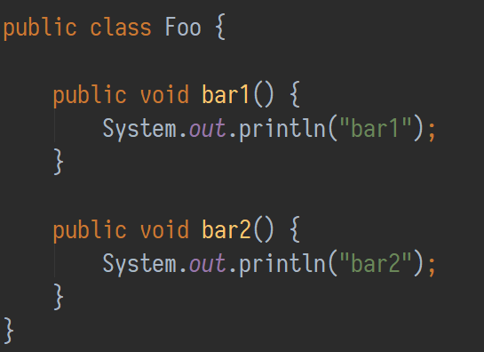
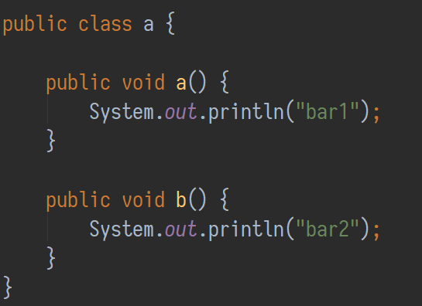
Proguard原理
ProGuard 实际上是一个代码优化器。在生成的字节码中添加了一些名称混淆，即类名和方法名的缩短和重用。真正的好处是，
生成的二进制文件更小，可压缩性更好（更小的二进制文件可以更快地加载到堆中，即减少延迟）。
ProGuard 使用字典来定义要重命名包、类或方法的内容。有一个默认字典，它只包含字母 a-z。
使用 ProGuard 进行优化时，将从处理 Foo.class 开始。 ProGuard 将检查它的字典，
第一个条目是字母 a。此包中没有具有该名称的类，因此这将导致 Foo.class 被重命名为 a.class。
接下来方法将被重命名：bar1() 将使用相同的策略变成 a() 和 bar2() 变成 b()。如果一个包中有超过 26 个类，
则名称会变长：aa.class、ab.class 等。
防止确定性名称混淆：名称混淆过程是确定性的。有一个定义的顺序（我猜它只是按字典顺序）处理类，
所以 Foo.class 仍然是 a.class 并且在添加第二个类之后方法仍然是 a() 和 b() 。
提供自定义名称混淆字典：
-obfuscationdictionary method-dictionary.txt
-packageobfuscationdictionary package-dictionary.txt
-classobfuscationdictionary class-dictionary.txt
随机化字典：在构建工具执行 ProGuard 之前生成一个带有随机字典的文件。
在任务中需要执行以下操作：
- 读取包含所有可能字典条目的模板文件
- 洗牌；不要选择 100% 的条目，而是选择随机数量，例如60–90%，因此映射无法在构建之间轻松转换
- 将条目写入文件
使用 -obfuscationdictionary 引用 ProGuard 中的文件
对类字典 -classobfuscationdictionary 重复这些步骤
附加的功能：将所有类重新打包到一个包中的选项。此配置会将所有类移动到根级包。
-repackageclasses 'o'
使用随机名称混淆的后果：每个构建变体都将具有实际上唯一的混淆映射。许多 Android 开发人员至少遇到过一个错误：
混淆名称的持久化导致无法迁移。这通常发生在使用 Json 数据绑定序列化程序时，它通过反射读取类和方法名称并转换它们，
或者通过使用 *.getClass().getName() 与 SharedPreferences 或 Databases 一起使用。
Notes:
tasks.whenTaskAdded { currentTask ->
//Android Gradle plugin may change this task name in the future
def prefix = 'transformClassesAndResourcesWithProguardFor'
if (currentTask.name.startsWith(prefix)) {
def taskName = currentTask.name.replace(prefix,
'createProguardDictionariesFor')
task "$taskName" {
doLast {
createRandomizedDictonaries()
}
}
//append scramble task to proguard task
currentTask.dependsOn "$taskName"
}
}

Slide 16
Proguard遗留问题
keep配置：
1、无用规则：如果一条keep规则，不与任何class匹配，那么这条规则就是无用规则；
通过将每条keep规则，与每个class进行匹配，即可确定是否对此class有“影响”。这个匹配的难度，
主要来自于keep规则的复杂度，以及与proguard的匹配结果保持一致；
2、冗余规则：一条规则的keep效果，完全可以被已有的其它一条或多条规则所包含。
这会导致不必要的配置解析，以及处理过程耗时增加（每一条keep规则，都会拿来与所有class进行匹配）；
如果是一条规则，效果完全被其它规则所“包含”，这种可以先计算每条keep规则对每个class的影响，
最后再找出“保留”范围相同，或具有“包含”关系，理论上可以实现。
3、过度规则：超越必要的keep范围，将不必要类、变量、方法进行了保留。在这里，也包括本来只需要keepnames，但是却直接keep的情况；
这个基本无法精准检测，因为哪些类、变量、方法应该被保留，本来就需要通过“运行时被如何使用”进行判断。
keep工具：
1、【辅助】模块包含keep规则列表。每个模块包含的keep规则，方便查看每一条keep规则的来源。
2、【检测】keep规则命中类检测。每个keep规则，命中哪些类，以及这些类所属模块。
3、【检测】类被keep规则命中检测。每个class（以及所属模块），被哪些keep规则命中。
4、【检测】无用keep规则检测。哪些keep规则未命中任何类。

Slide 17
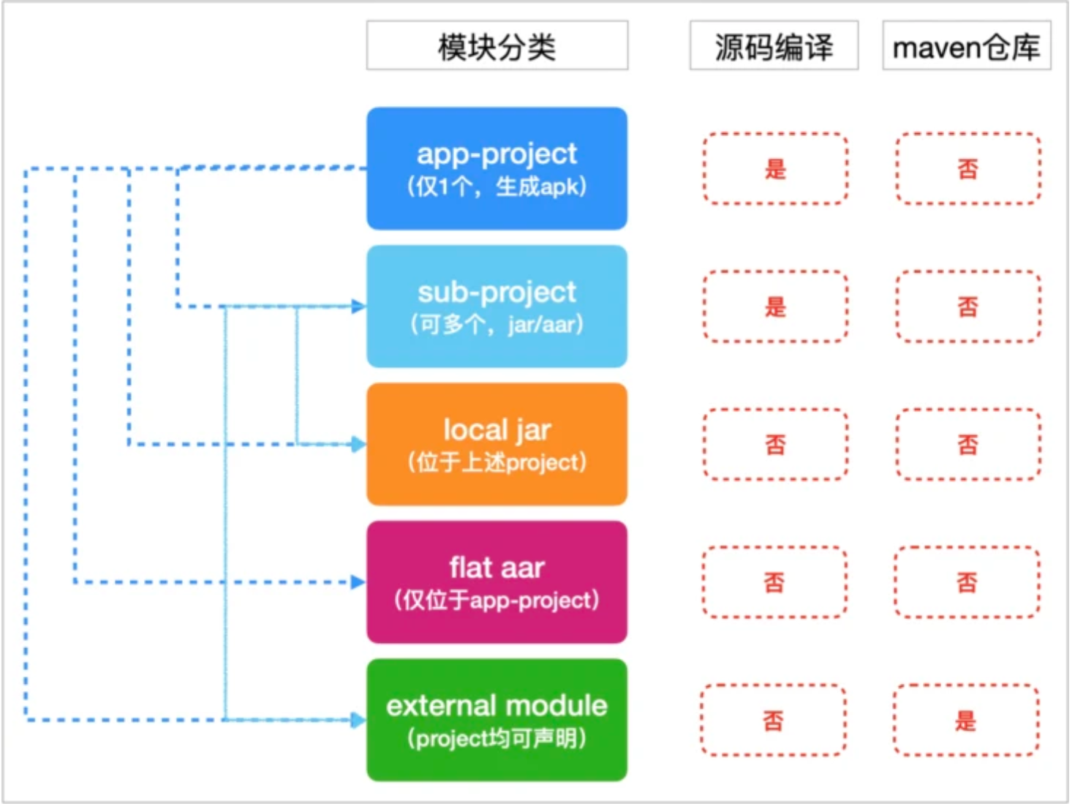
模块
app-project有且仅有1个，用于生成apk，包含源代码，因此需要源码编译。
可以依赖sub-project、local jar、flat aar、external module；
sub-project可以有0或多个，一般与app-project平行，同样包含源代码，
可以依赖sub-project、local jar、external module；
local jar不能单独存在，java代码已经以编译后的class字节码形式存在，
不能依赖其它类型模块；
flat aar是Android原生提供的一种引入非maven中aar的方式，
同样无需源码编译，并且不能依赖其它类型模块；
external module，即外部依赖模块，无需源码编译，可以依赖其它外部模块，
依赖信息位于maven仓库对应pom文件中。
ps：maven-publish 插件可以修改pom.xml生成的目录，然后通过bundleAar
任务将生成的pom.xml打包进aar中。

